Slide 1
المراجعة: (شيخة السويدي + ابراهيم الزعبي ) | الإعداد : (لطيفة حميد الكتبي ) | رقم الهدف : 2894 | اللعب التفاعلي مع مجموعات متنوعة | الهدف
الفئة العمرية: 11-12 | مستوى الشدة:)،شديد) |  | فئة الإعاقة : (توحد) | بيانات الهدف
درس : لدي أصدقاء كثيرون يحبونني . في يوم من الأيام ،ذهبت مريم لتلعب في بيت خالتها . وجدت بنات خالها و خالتها و لعبت معهم لعبة الغميضة و كانت فرحة جداً . وبعدها جاءت أمها لتأخذها للمنزل . واثناء دخول المنزل اتصلت عمة مريم تريد ان تأتي , أتت عمة مريم و معها بناتها و لعبن مع مريم قالت مريم لأمها : ماما أنا أحب ان العب مع الجميع فاللعب مع صديقاتي جميل و اللعب مع بنات عائلتي اجمل . انا مع أصدقائي !! https://www.youtube.com/watch?v=bVCKj0T9-gc |  |  |  | كتاب الطالب

Slide 2
اللعب التفاعلي مع مجموعات متنوعة | الهدف
انشطه مهارية | المكونات
الأنشطة الصفية: 1 – عمل أوراق عمل. 2- اعمال يدوية مبتكرة . 3- حل أنشطة حول هذا الدرس .

Slide 3
اللعب التفاعلي مع مجموعات متنوعة
الحصة الدراسية:: الهدف الرئيسي هو ان يستطيع الطالب ان يتفاعل باللعب مع مجموعات مختلفة من الأصدقاء . أهداف أخرى: أن يتعرف الطالب على السلوك الصحيح و الخطأ مع مجموعة من الأصدقاء . 1- تشغيل الفيديو الخاص بالدرس. 2- تنفيذ التمارين والأنشطة الصفية على كتاب الطالب وأوراق العمل. 3- عرض فيديو تعليمي عن الدرس. 4- يبتكر المدرس أنشطة وتمارين إضافية النشاط الرياضي : ان يقسم المعلم الطلاب الى مجموعتين و يلعبون العاب تنافسية مثل كرة القدم . النشاط الفني: يقوم المعلم بعمل لوحة جماعية وتلوينها بشكل جماعي مع الطلاب . النشاط الموسيقى: الاستماع لأناشيد الخاصة بهذا الدرس . | دليل للمعلم
حل أوراق عمل تخص هذا الدرس . | الواجب المنزلي
تمارين تتضمن : لعبه تفاعليه مع الاخرين في الايباد . الاستماع الى الأناشيد التي تخص هذا الدرس . | تمارين الكترونية
متوسط: ان يستطيع الطالب التفاعل مع مجموعات مختلفه بشكل جيد و بمساعدة و حث لفظي جيد: ان يستطيع الطالب التفاعل مع مجموعات مختلفة لحث لفظي .مرتفع: ان يستطيع الطالب التفاعل مع مجموعات مختلفة عندما يطلب منه المعلم و بدون مساعدة. | التقييم

Slide 4
أوصل :

Slide 5
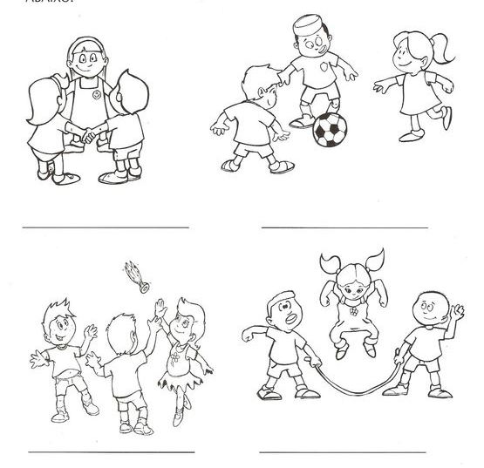
ألون المجموعة التي احب اللعب فيها

Slide 6
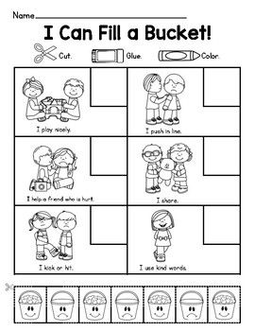

Slide 7
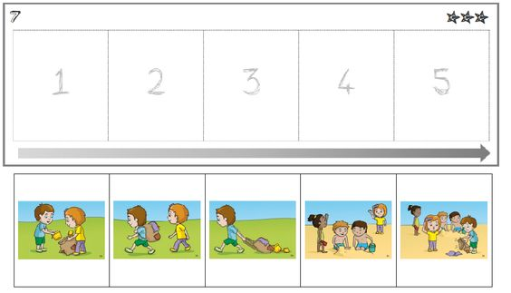
رتب الاحداث مع تسلسل الارقام

Slide 8
أغاني وفيديوات تعليمية :
اغنية هيا نلعب
https://www.youtube.com/watch?v=jUQ08FbUxgQ
حركة ستوب
https://www.youtube.com/watch?v=3bRD2-T0NKE

